Slide 1
Предсказание отказов оборудования
Проект реализован в рамках участия в хакатоне «Цифровой прорыв 2024» с использованием ИИ в разработке решения задачи.

Slide 2
Анализ проблемы
Основная проблема: Проблема заключается в необходимости предсказания выхода из строя дисков, чтобы эффективно управлять запасами оборудования. Закупать диски заранее на долгосрочную перспективу нецелесообразно, так как это приводит к излишкам на складе. Вместо этого нужен механизм, который бы позволил прогнозировать, когда конкретный диск может выйти из строя.
Цель: Снизить издержки на хранение запасных дисков и повысить оперативность их замены путём прогнозирования отказов с помощью моделей машинного обучения.
Требование к решению: Нужно создать модель или несколько моделей машинного обучения, способных прогнозировать выход из строя дисков на основании их характеристик и истории работы (например, SMART-данные). Решение должно включать утилиту, которая сможет:
Проводить обучение моделей,
Дообучать модели на новых данных,
Прогнозировать дату выхода из строя дисков на основе входных данных.

Slide 3
Решение задачи
1
2
3
Анализ задания и разработка плана действий
Декомпозиция данных в зависимости от моделей жёстких дисков
Определение наиболее значимых параметров среди smart-показателей
4
5
Реализация и тестирование модели машинного обучения
Создание bash-интерфейса с работоспособной версией

Slide 4




Инструменты
Python
CatBoost
Pandas
Scikit-learn

Slide 5



Ход работы
Основная идея: разбить изначальный датасет из smart показателей на отдельные файлы формата .csv, группируя данные по моделям жёстких дисков, так как у разных моделей свой набор заполненных метрик.
Проанализировать для каждого вида жёсткого диска все показатели: выделить основные, а также убрать пустые и малозначимые.
Реализовать обучение модели и прогнозирование отказа дисков с помощью метода градиентного бустинга.

Slide 6
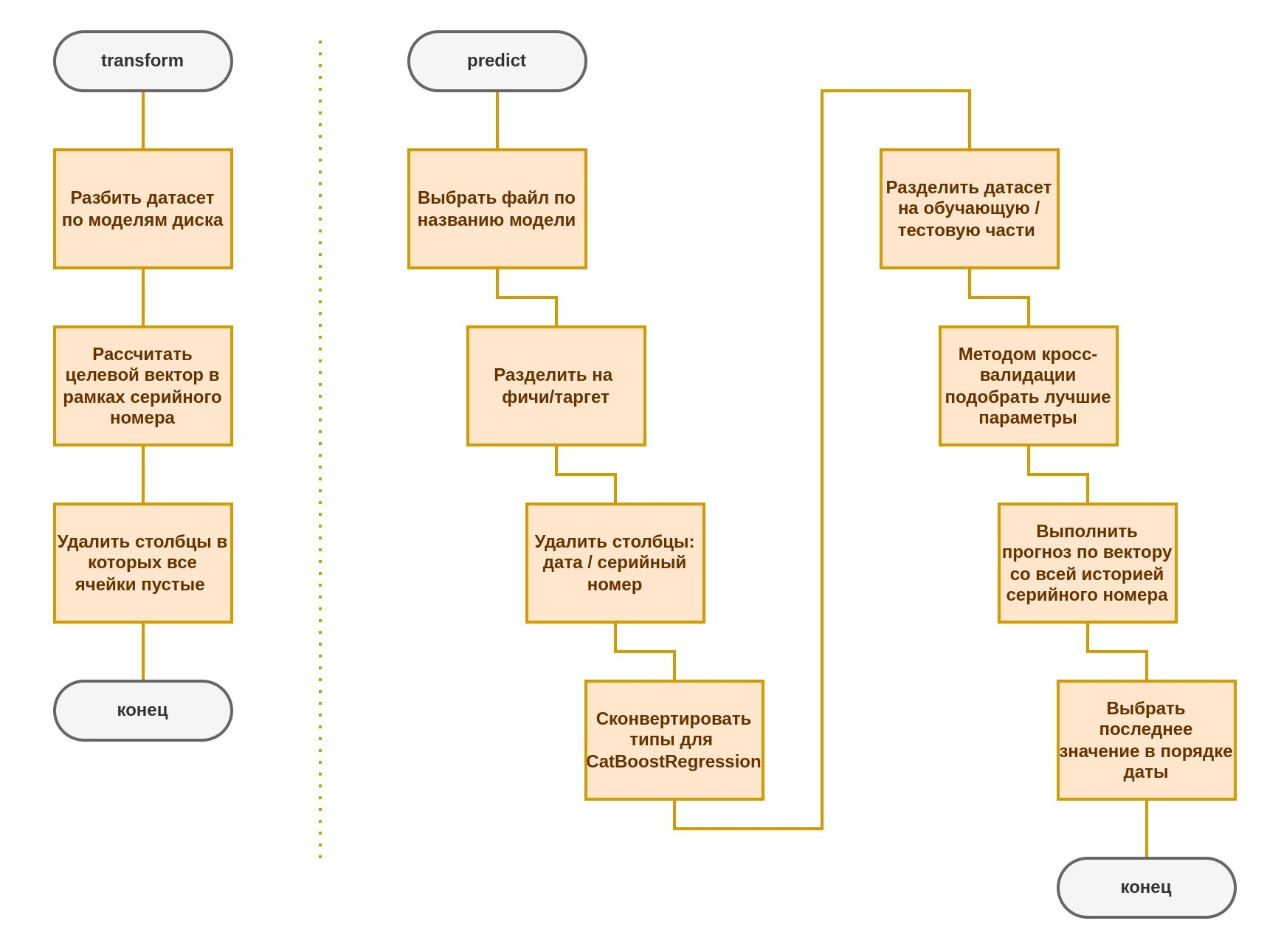
Схема алгоритма

Slide 7
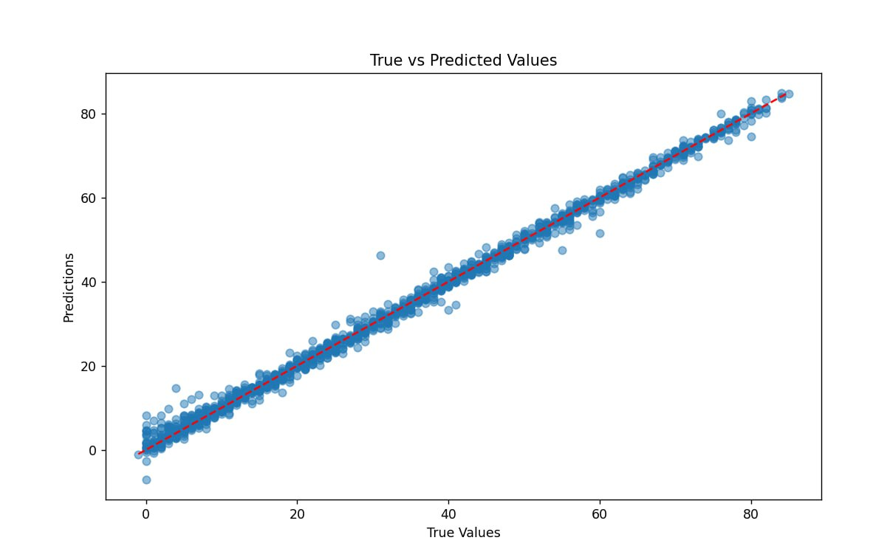
Внимание к деталям
20%
80%
Диаграмма рассеяния
RMSE = 1,5 MAE = 1,01.
RMSE – корень из среднеквадратичной ошибки, MAE – средняя абсолютная ошибка.

Slide 8

Итоги
Изучена работоспособность трёх основных моделей, сделан вывод о том, что наиболее точные предсказания даёт та из них, которая представлена в демо.
Перспективы развития: Обучение и дообучение могут проходить в разы быстрее при учёте, что модель будет перебирать не данные в виде массива из файла .csv, а обращаться по парам ключ:значение к данным в формате JSON. Кроме того, большим плюсом было бы добавление дополнительных данных в виде количества прогнозируемого объёма трафика чтения/записи.

Slide 9



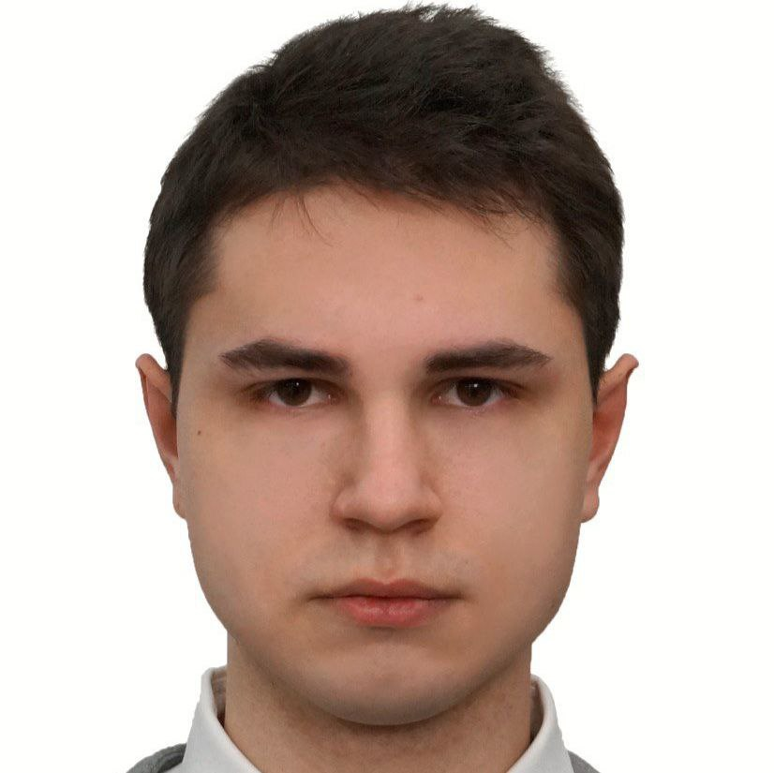



Контактные данные
Шинковой Данил
Горшенин Алексей
Король Алексей
Sh1gaaa
Плаксин Константин
ayugorshenin
Франчук Евгений
scout55
shinkovoy2003
@mail.ru
augomgtu
@gmail.com
Backend, ML
solleet
The_eugenef
DS, Design
DS, ML
rodneyhalo
@gmail.com
kos.iaya@mail.ru
Backend
Backend, ML

